Slide 1
Самообразование учителя как структурный элемент проектной деятельности в образовательной организации.
Апухтина А.В.,
учитель информатики
МАОУ «Гимназия №93 г.Челябинска»

Slide 2
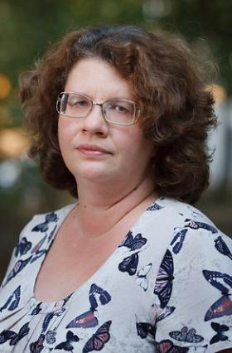
Людмила Петрановская, психолог, лауреат Премии Президента РФ в области образования:
Мы окончательно уходим из мира, где можно выучиться один раз и на всю жизнь. Этого больше не будет. Будет система пожизненного переобучения.

Slide 3
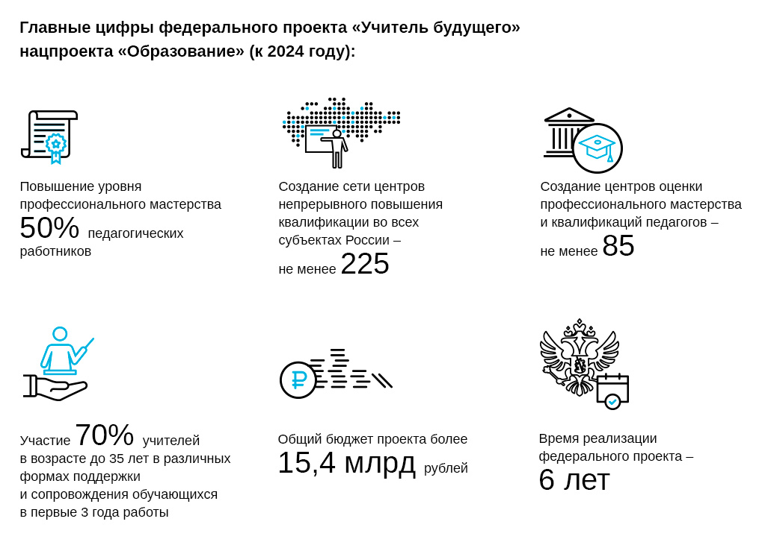
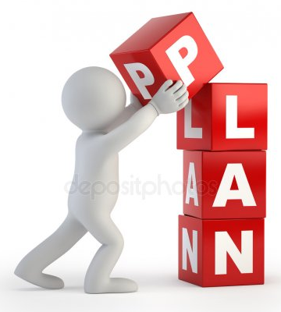


Slide 4
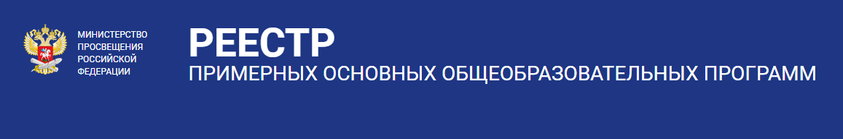

Открытость образовательной среды позволяет обеспечивать возможность коммуникации:
с обучающимися других образовательных организаций региона, как с ровесниками, так и с детьми иных возрастов;
представителями местного сообщества, бизнес-структур, культурной и научной общественности для выполнения учебно-исследовательских работ и реализации проектов;
представителями власти, местного самоуправления, фондов, спонсорами и др.

Slide 5


К типичным образовательным событиям и форматам, позволяющим обеспечивать использование всех возможностей коммуникации, относятся:
межшкольные (межрегиональные) ассамблеи обучающихся; материал, используемый для постановки задачи на ассамблеях, должен носить полидисциплинарный характер и касаться ближайшего будущего;
комплексные задачи, направленные на решение актуальных проблем, лежащих в ближайшем будущем обучающихся: выбор дальнейшей образовательной или рабочей траектории, определение жизненных стратегий и т.п.;
комплексные задачи, направленные на решение проблем местного сообщества;
комплексные задачи, направленные на изменение и улучшение реально существующих бизнес-практик;
социальные проекты, направленные на улучшение жизни местного сообщества.

Slide 6


В результате учебно-исследовательской и проектной деятельности обучающиеся получат представление:
о философских и методологических основаниях научной деятельности и научных методах, применяемых в исследовательской и проектной деятельности;
о таких понятиях, как концепция, научная гипотеза, метод, эксперимент, надежность гипотезы, модель, метод сбора и метод анализа данных;
о новейших разработках в области науки и технологий;
о правилах и законах, регулирующих отношения в научной, изобретательской и исследовательских областях деятельности (патентное право, защита авторского права и др.);
о деятельности организаций, сообществ и структур, заинтересованных в результатах исследований и предоставляющих ресурсы для проведения исследований и реализации проектов (фонды, государственные структуры, краудфандинговые структуры и др.);

Slide 7

Учитель сегодня должен выполнять роли
Тьютора
Коуча
Фасилитатора
Модератора
Инструктора по интернет-серфингу
Тренера по майнд-фитнесу
Игротехника
Разработчика образовательных траекторий
Организатора проектного обучения

